Slide 3
পরিচিতি
মোঃশাহাদাত হোসেন ভূঁইয়া
প্রভাষক-অর্থনীতি
মোবাইল: ০১৫৫৪-৩৩০০৯৮
Email: shahadat3971@gmail.com
চান্দিনা মহিলা ডিগ্রি কলেজ
চান্দিনা , কুমিল্লা
শ্রেণি: একাদশ-দ্বাদশ
বিষয়: অর্থনীতি ২য় পত্র
অধ্যায়: ৮ম
সময়: ৪৫ মি:।
লেকচার -০5

Slide 4
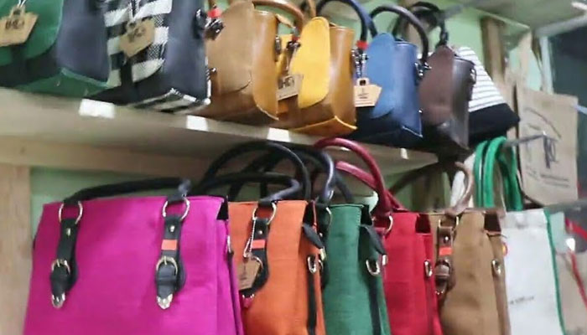
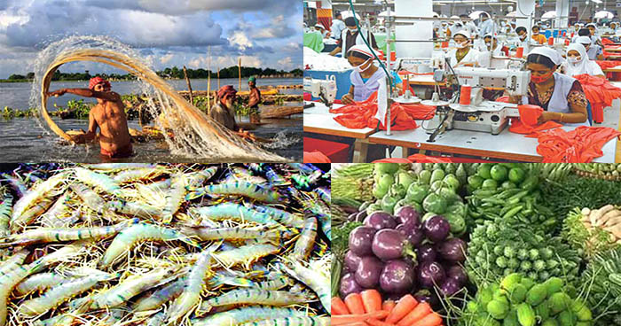

Slide 5
শিখন ফল
এ পাঠ শেষে শিক্ষার্থী -
1। বৈদেশিক সাহায্যের ধারণা ব্যাখ্যা করতে পারবে।
2। বৈদেশিক সাহায্যের সুবিধা উল্লেখ করতে পারবে।
৩। বৈদেশিক বাণিজ্যের সুবিধা উল্লেখ করতে পারবে।
৪। বৈদেশিক বাণিজ্য ও বৈদেশিক সাহায্যের মধ্যে পার্থক্য চিহ্নিত করতে পারবে।

Slide 6
বৈদেশিক সাহায্য (Foreign Aid):
দেশের অর্থনৈতিক উন্নয়ন প্রক্রিয়া গতিশীল রাখার জন্য বিভিন্ন দাতা দেশ এবং সংস্থা থেকে যে ঋণ ও অনুদান পাওয়া যায় তাকে বৈদেশিক সাহায্য বলে।
অধ্যাপক H.Chenery এর মতে-” উন্নয়নশীল দেশে প্রবৃদ্ধির লক্ষ্যমাত্রা অর্জনে সঞ্চয় ফাঁক এবং বৈদেশিক মুদ্রার ফাঁক এই দুটি সমস্যা দেখা দেয়। আর এই দুটি ফাঁক পূণের জন্য প্রয়োজন বৈদেশিক সাহায্যের”।

Slide 7
বৈদেশিক সাহায্যের প্রকারভেদ( Types of Foreign Aid):
১। প্রকল্প সাহায্য
২। পণ্য সাহায্য
৩। কারিগরি সাহায্য
৪। অর্থ সাহায্য
৫। সামরিক সাহায্য
৬। বৈদেশিক বেসরকারি বিনিয়োগ

Slide 8
বৈদেশিক সাহায্যের সুবিধা (Advantage of Foreign Aid):
১। অবকাঠামো উন্নয়ন
২। দ্বৈত ব্যবধান দূরীকরণে
৩। প্রাকৃতিক সম্পদের সুষ্ঠু ব্যবহার
৪। শিল্পোন্নয়নে বিনিয়োগ
৫। কৃষি উন্নয়ন
৬। কারিগরি ও প্রযুক্তিগত উন্নয়ন
৭। উন্নয়ন পরিকল্পনা উন্নয়ন
৮। খাদ্যঘাটতি পূরণে সহায়ক

Slide 9
বৈদেশিক বাণিজ্যের সুবিধা (Advantage of Foreign Trade):
১। সম্পদের সুষ্ঠু ব্যবহার
২। মোট উৎপাদন বৃদ্ধি
৩। উৎপাদন ব্যয় হ্রাস
৪। উদ্বৃত্ত দ্রব্য রপ্তানি
৫। দেশীয় দ্রব্যের বাজার সৃষ্টি
৬। দ্রব্য ও সেবার মান উন্নয়ন
৭। জনশক্তির মানোন্নয়ন
৮। অনুৎপাদিত দ্রব্য ভোগের সুবিধা
৯। মূলধনী দ্রব্যের আমদানি
১০। আন্তর্জাতিক সম্প্রীতি

Slide 10
বৈদেশিক বাণিজ্য ও বৈদেশিক সাহায্যের মধ্যে পার্থক্যঃ
পার্থক্যের বিষয় | বৈদেশিক বাণিজ্য | বৈদেশিক সাহায্য
সংজ্ঞা | দুই বা ততোধিক সার্বভৌম দেশের মধ্যে যে বাণিজ্য সংঘটিত হয় তাকে বৈদেশিক বাণিজ্য বলে। | উন্নয়নশীল দেশসমূহ উন্নয়ন প্রক্রিয়া গতিশীল রাখার জন্য বিভিন্ন দেশ ও সংস্থা থেকে শর্তহীন ও শর্তযুক্তভাবে যে পরিমাণ অর্থ ও সম্পদ গ্রহণ করে তাকে বৈদেশিক সাহায্য বলে।
কারণ | বৈদেশিক সাহায্যের মূল কারণ অর্থনৈতিক। দুটি দেশের দ্রব্যসামগ্রীর মূল্য ভিন্ন হলেই বাণিজ্য হতে পারে। | শুধুমাত্র অর্থনৈতিক নয় রাজনৈতিক ও মানবিক কারণেও বৈদেশিক সাহায্যের প্রবাহ হয়।

Slide 11
বৈদেশিক বাণিজ্য ও বৈদেশিক সাহায্যের মধ্যে পার্থক্যঃ
পার্থক্যের বিষয় | বৈদেশিক বাণিজ্য | বৈদেশিক সাহায্য
শর্ত | বাণিজ্য দ্বিমূখী । তাই দুটি দেশের সমঝোতার ভিত্তিতে বাণিজ্য সংঘটিত হয়। | বৈদেশিক সাহায্য মূলত একমূখী।
উদ্দেশ্য | বৈদেশিক বাণিজ্যের ক্ষেত্রে রাজনৈতিক উদ্দেশ্য থাকলেও তা গৌণ। | বৈদেশিক সাহায্য প্রদানের ক্ষেত্রে রাজনৈতিক উদ্দেশ্য মূখ্য।

Slide 12
বাড়ির কাজ
১। বাংলাদেশ মধ্যম আয়ের দেশে উন্নীত হওয়ার পদক্ষেপ গ্রহণ করেছে। এজন্য দরকার টেকসই উন্নয়ন, রপ্তানি বৃদ্ধি, দক্ষজন শক্তি গঠন এবং অবকাঠামোগত উন্নয়ন এবং রাজনৈতিক অস্থিরতা দূর করা। এ সকল সমস্যার সমাধানে বৈদেশিক বাণিজ্য বৃদ্ধি করতে হবে এবং প্রয়োজনে বৈদেশিক সাহায্য গ্রহণ করতে হবে।
ক) দেশের অবকাঠামো উন্নয়নে বৈদেশিক সাহায্যের ভূমিকা তুলে ধর।
খ) বাংলাদেশের অর্থনৈতিক উন্নয়নে বৈদেশিক সাহায্য নাকি বৈদেশিক বাণিজ্যের ওপর অধিক গুরুত্ব দেয়া উচিত- ব্যাখ্যা কর।

Slide 13
ধন্যবাদ

